Slide 1
Firefox OS – Az első év
Szalai „KAMI” Kálmán
Mozilla Reps kami911@gmail.com

Slide 2
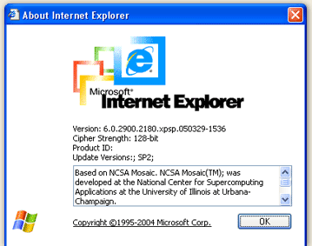

Slide 3


Slide 4
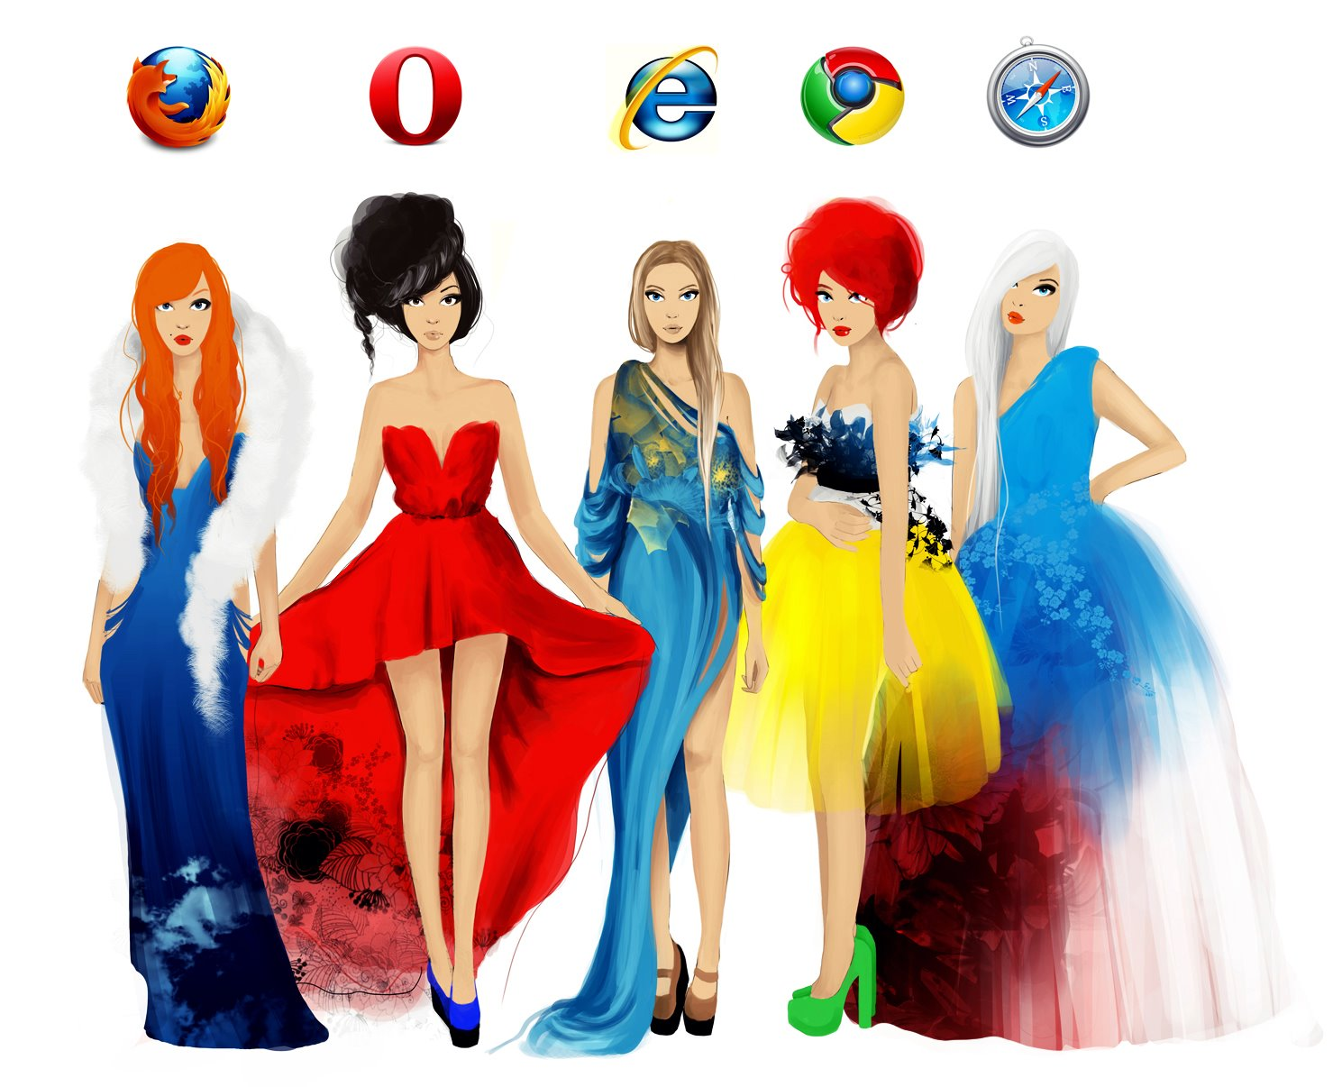

Slide 5
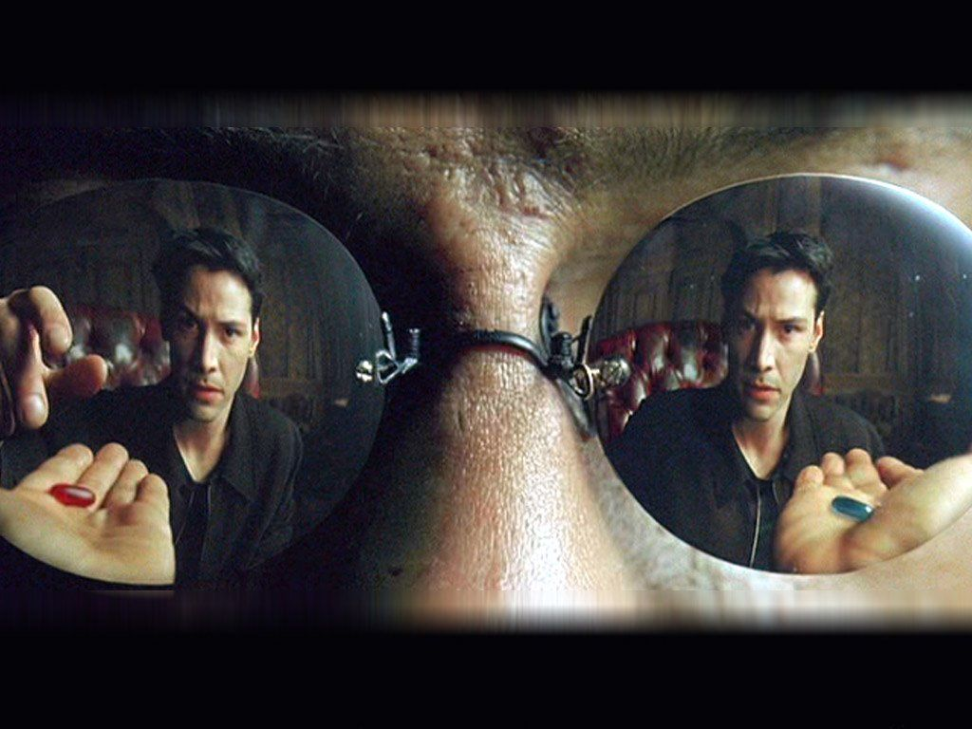

Slide 6


Slide 7
Az ésszerűség határáig nyílt mobil platform
Nyilt forráskodú, szabad szoftveres fejlesztés
  Operációs rendszer (Firefox OS)
  Piactér (Marketplace)
Nyitott ökoszisztéma
  Bárki publikálhat web alkalmazást
    Nincs fejlesztői előfizetés vagy egyszeri díj
    A feltöltött alkalmazások ellenőrzése
  Fizetős alkalmazások
    Fizetés előre vagy az alkalmazásban
    Számos fizetési opció
      bankkártya, szolgáltatói számlázás, online pénzküldő
Független alapítványi háttér

Slide 8
A web a platform
Szabványos
Nyílt
Jól dokumentált
Egyszerű elkezdeni
Minden platformon elérhető
  Mobilplatformok
  Asztali rendszerek
Jól ismert eszközök
Sok fejlesztő
Mobilos nézet ma már alapkövetelmény
Internet nélkül (off-line) működő app /szabványos/

Slide 9

Webappok: A Mozilla stílus
HTML 5
CSS 3
JavaScript
+
WebAPI-k

Slide 10

WebAPI-k

Slide 11
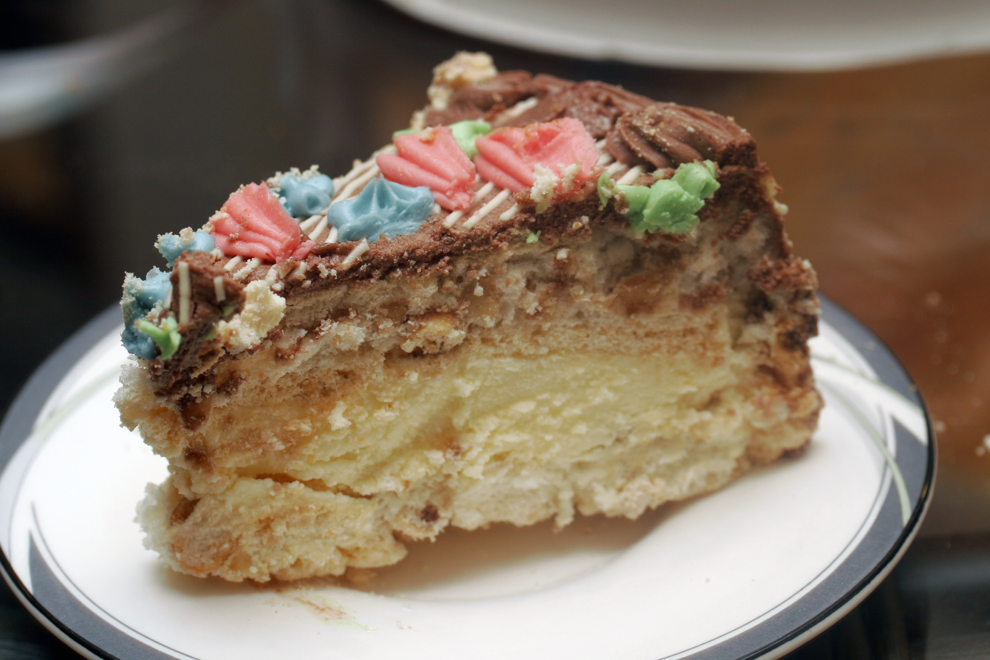
Firefox OS
Gaia
UI, Csomagolt appok, Hosztolt appok
Gecko
HTML5, CSS3, JavaScript, WebAPI, WebGL
Gonk
Linux kernel, eszközmeghajtók, HAL
Telefonhardver
(800 MHz → 600 MHz, 512 → 256 → 128 MB RAM)

Slide 12

Mi a Mozilla?

Slide 14
Firefox OS rövid története
2011 nyár: Elindul a Boot2Gecko
2012: Gőzerővel folyik a fejlesztés
  Firefox OS lesz a termék neve
2013: Piaci megjelenés
  Július: Első megjelenés: Spanyolország
  Október 9.: Magyarországi bejelentés
  November: Alcatel ONE TOUCH Fire készülékek
    Telekom
    Telenor

Slide 15


Slide 16
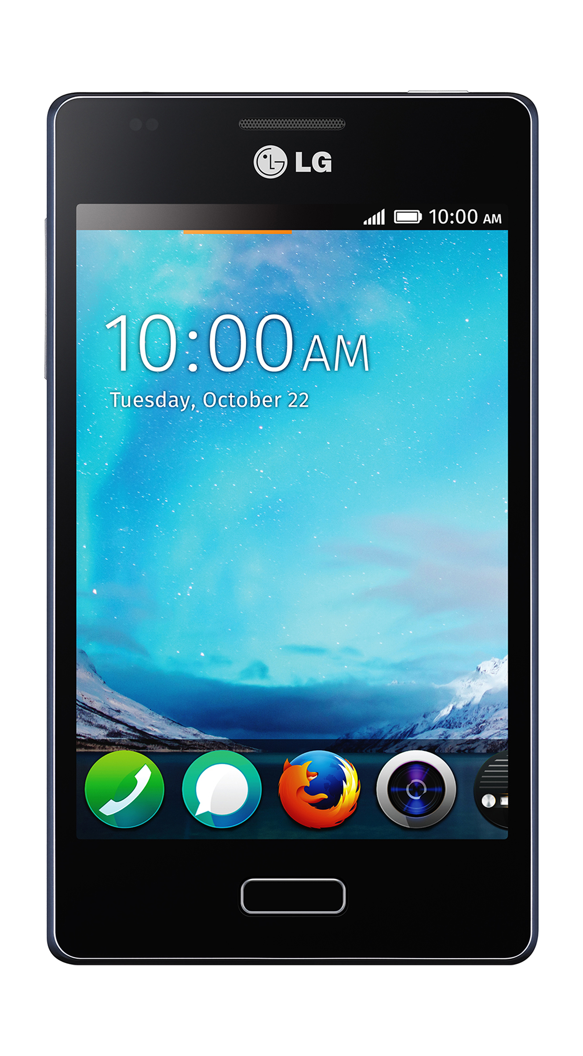
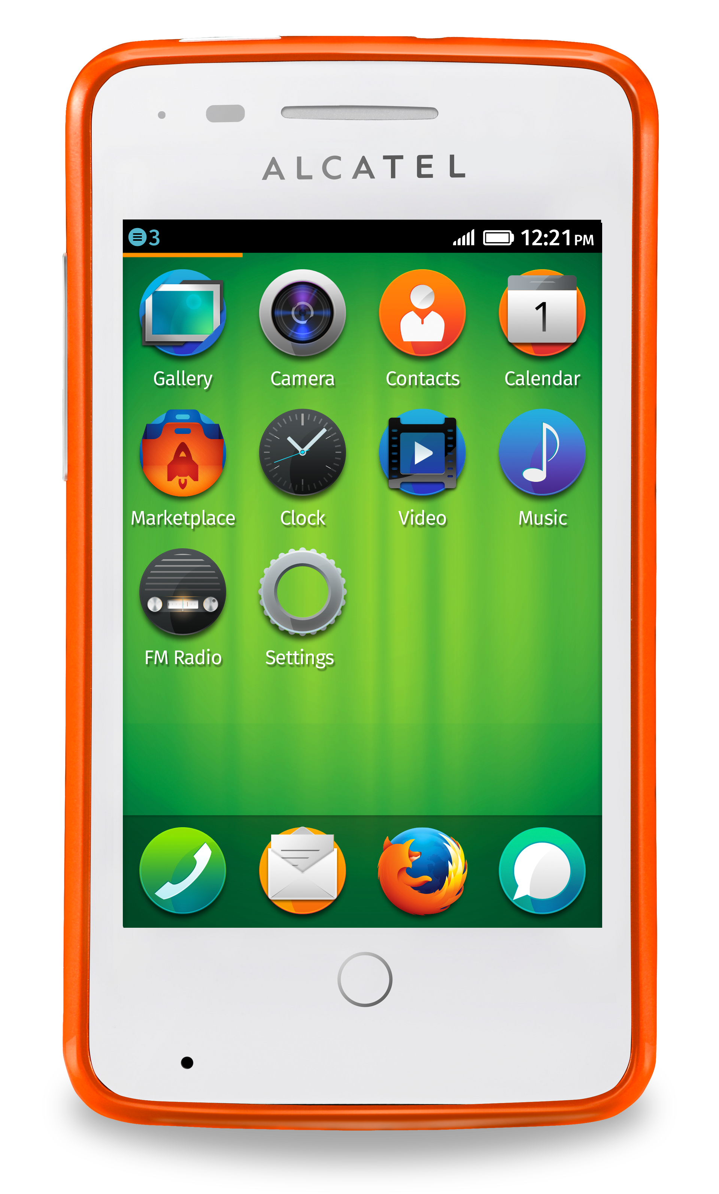
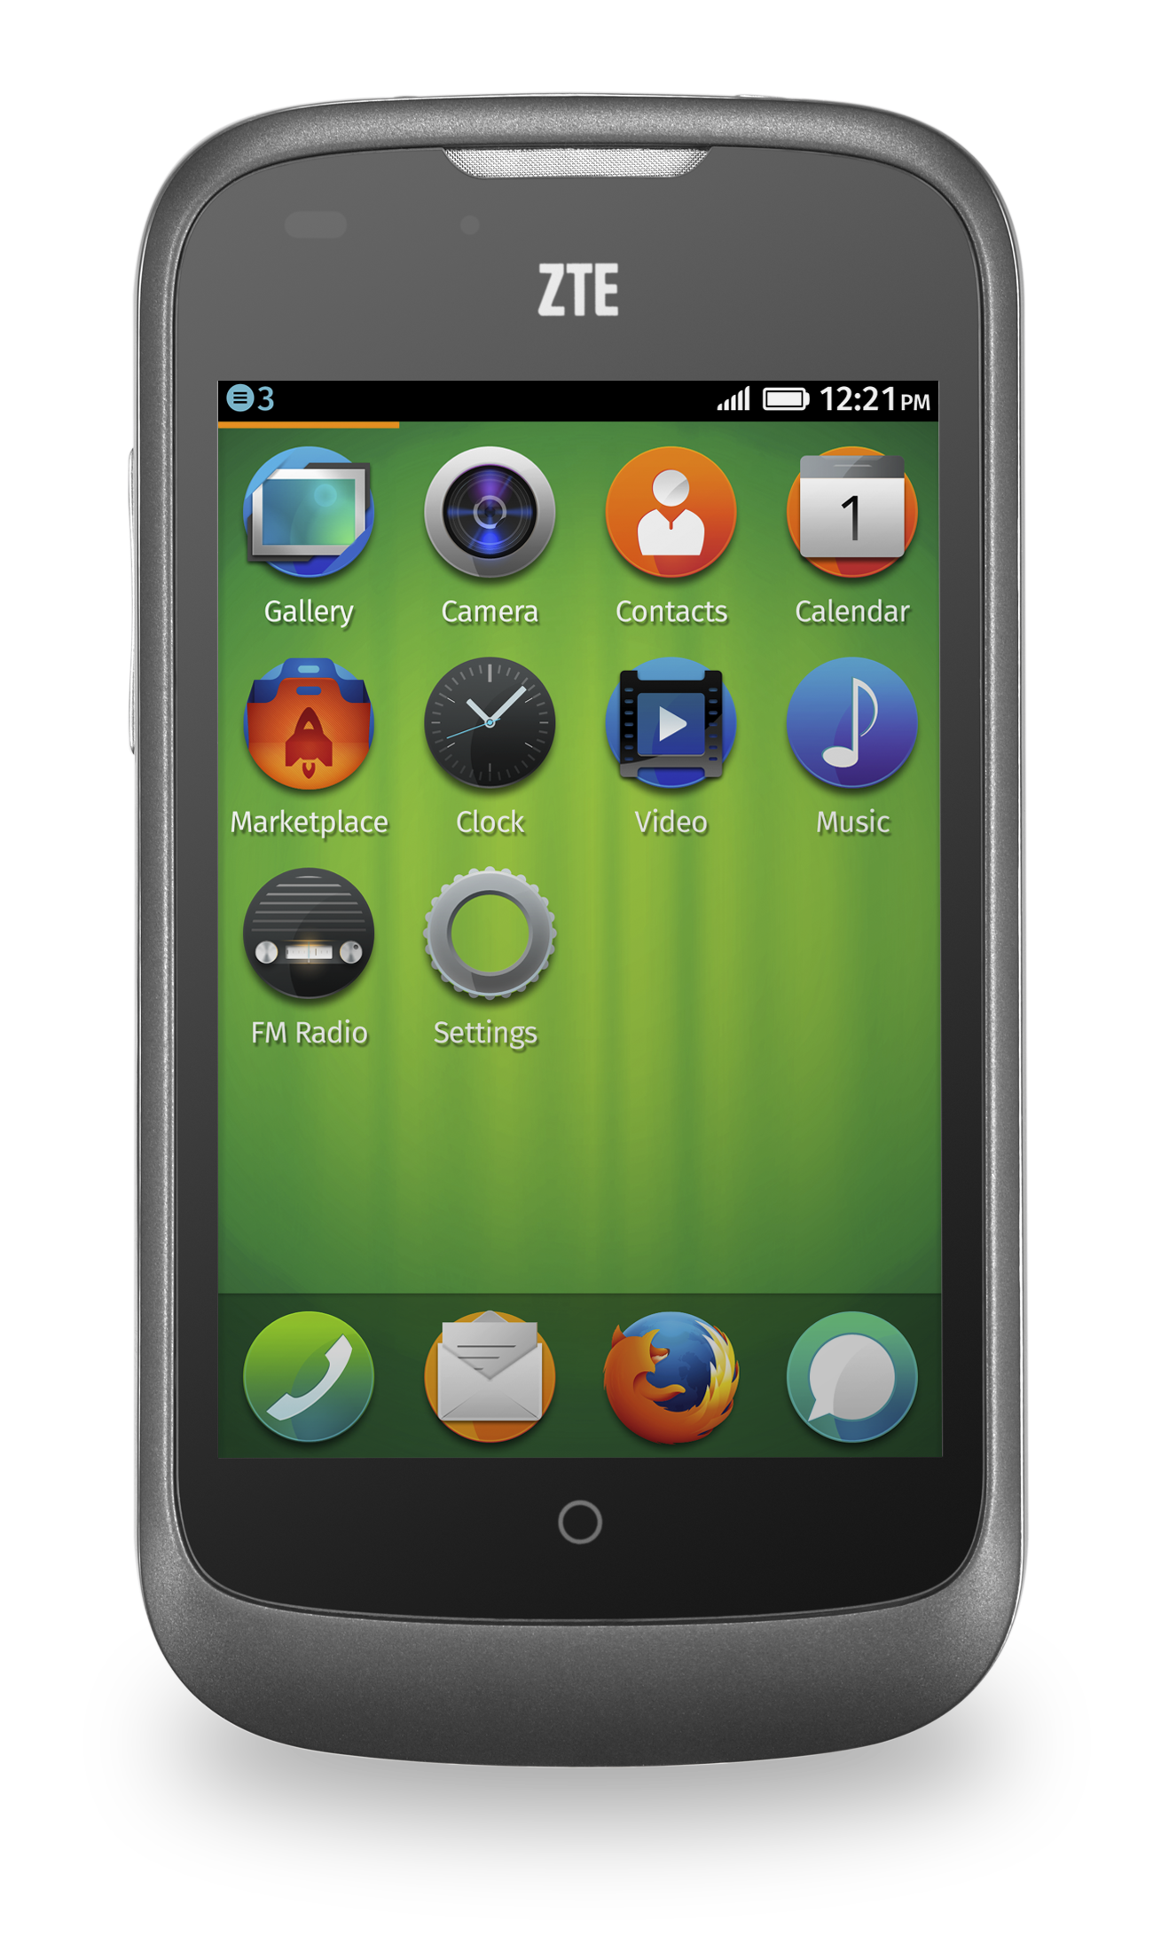
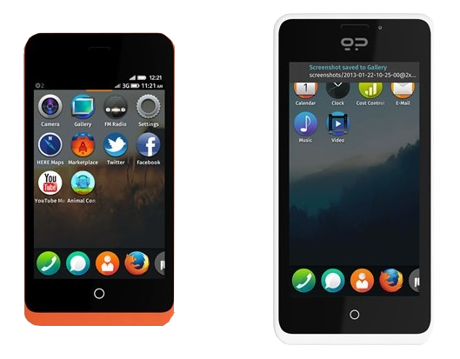
2013 → Feladat: megjelenni a piacon
Fejlesztői készülékek

Slide 17
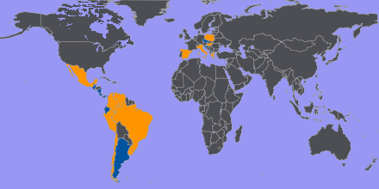
2013 – 2014

Slide 18
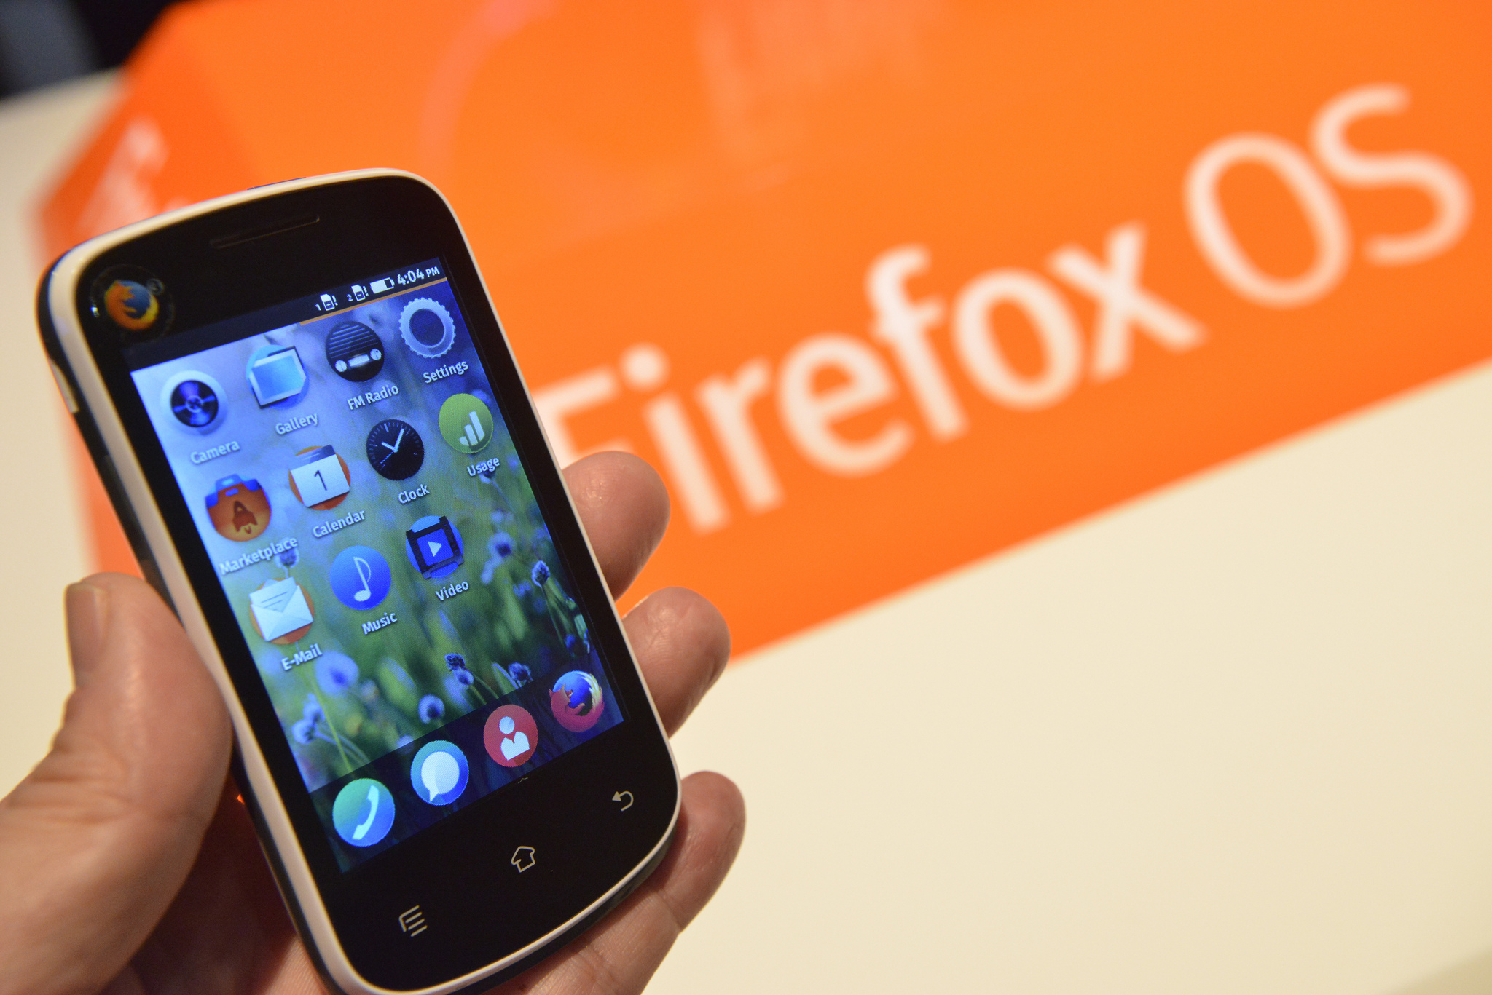
A 25 dolláros Firefox OS telefon
Spreadtrum SC6821 processzor
  Cortex-A5 mag
3,5 hüvelykes, 320 × 480
Grafikus gyorsító
3G modem

Slide 19
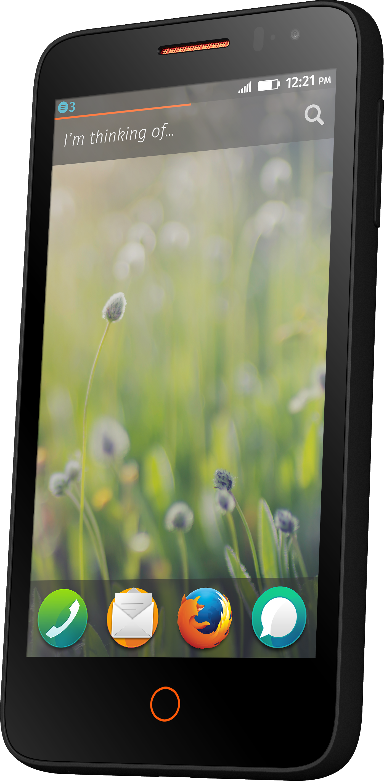
Új Mozilla fejlesztői készülék: Flame
Qualcomm MSM8210 Snapdragon, 1,2 GHz-es, kétmagos processzor
4.5" képernyő (FWVGA 854x480 pixel felbontással)
Kamerák: hátul 5 MP / elöl 2 MP
3G UMTS négysávos ( 850/900/1900/2100 ) mobil egység
8 GB memória
256 MB – 1 GB RAM
A-GPS és NFC
Akkumulátorkapacitás: 1800 mAh
Wifi: 802.11b/g/n, Bluetooth, Micro USB

Slide 20
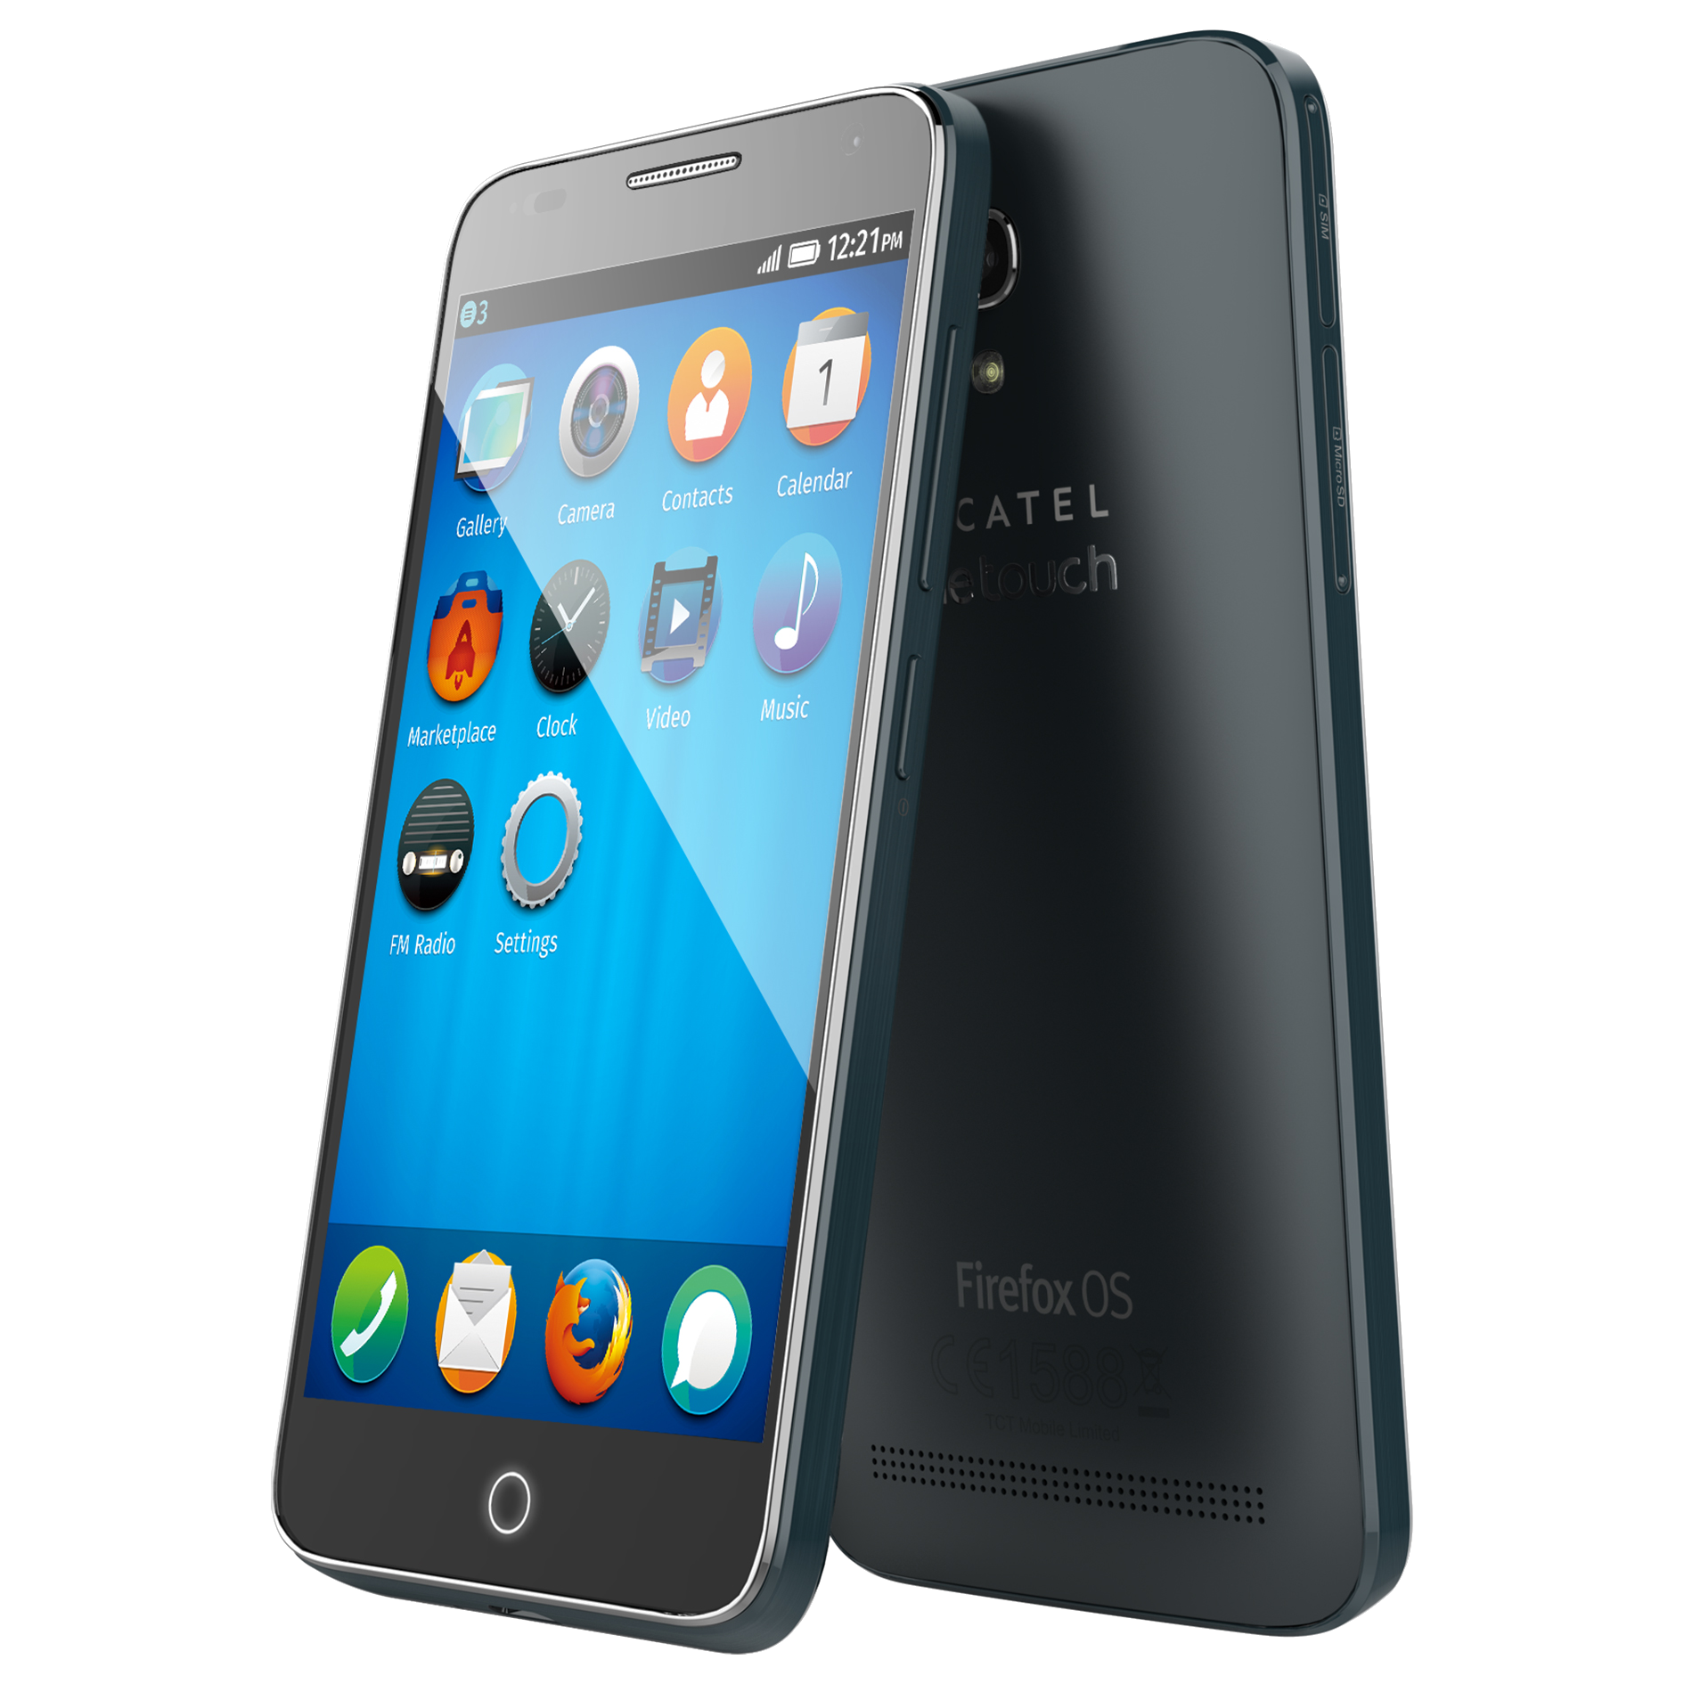
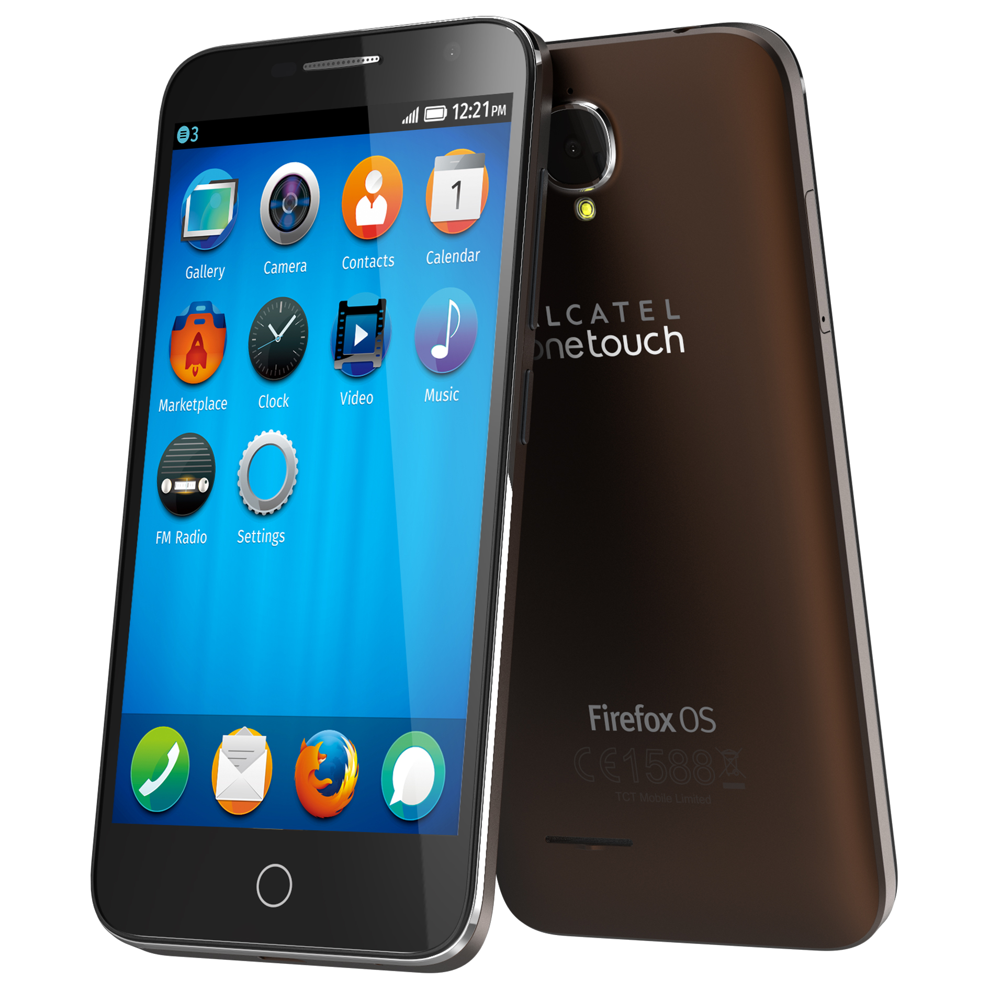
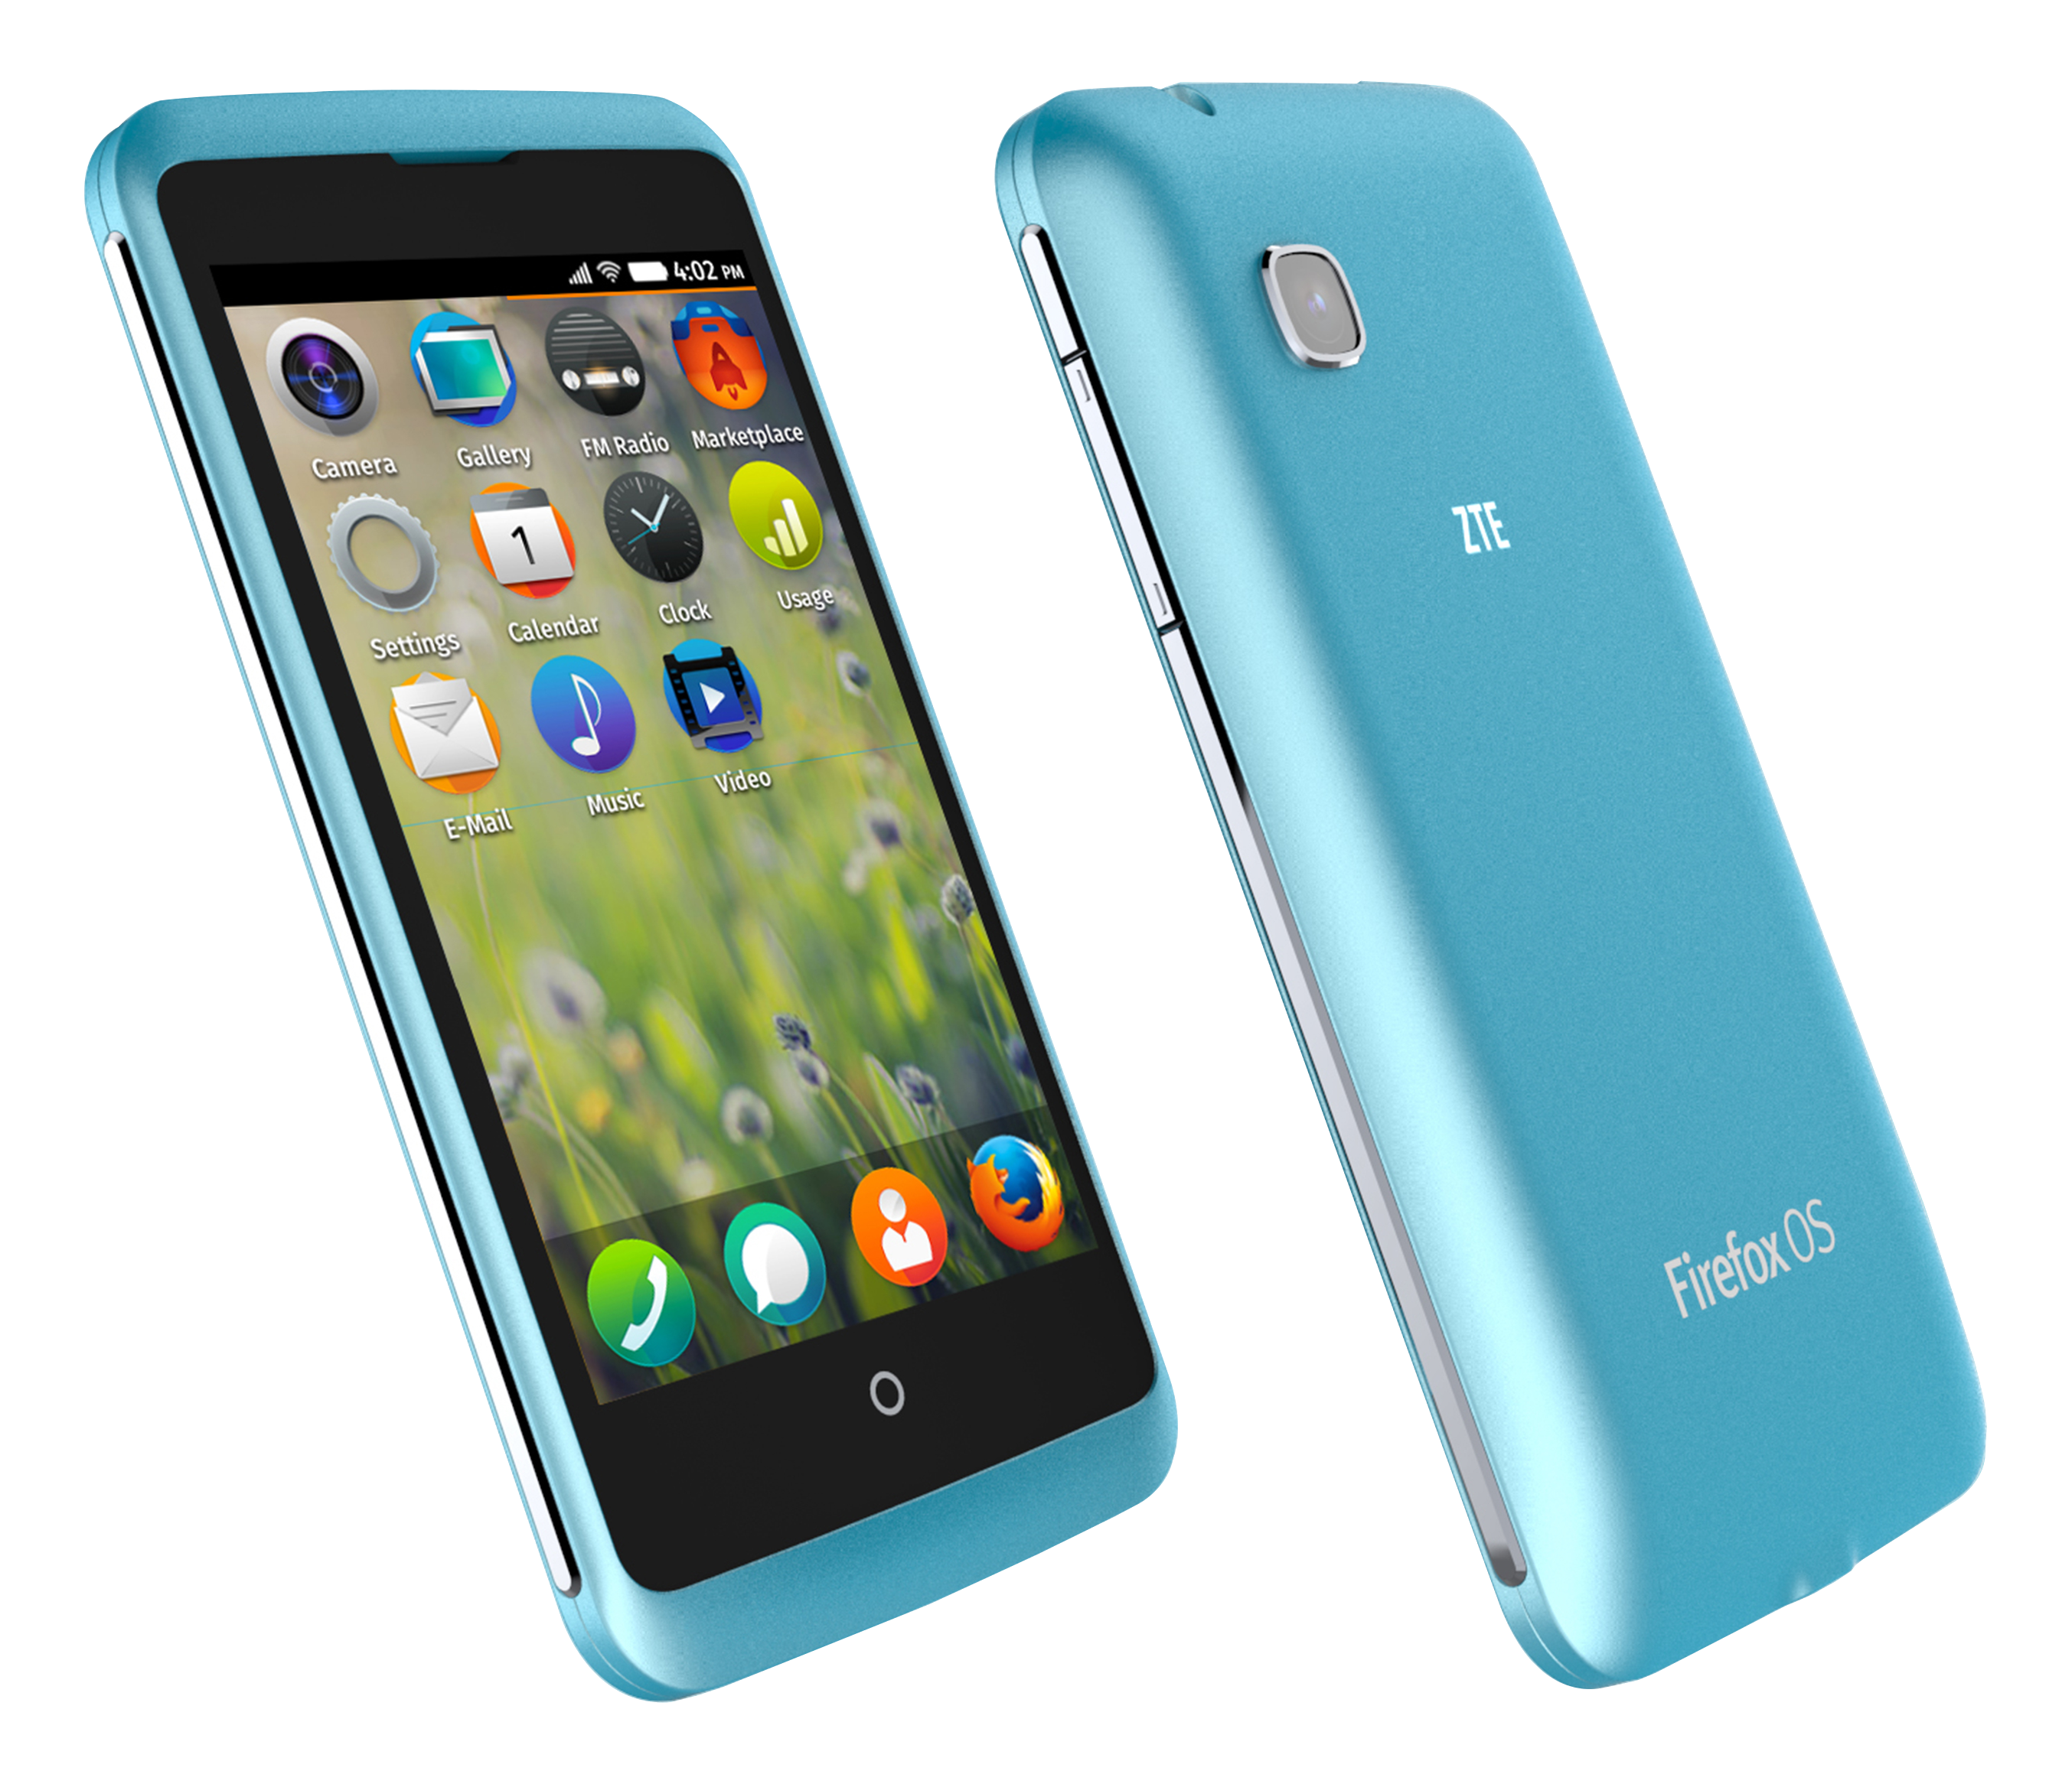
Firefox OS: irány a középkategória

Slide 21
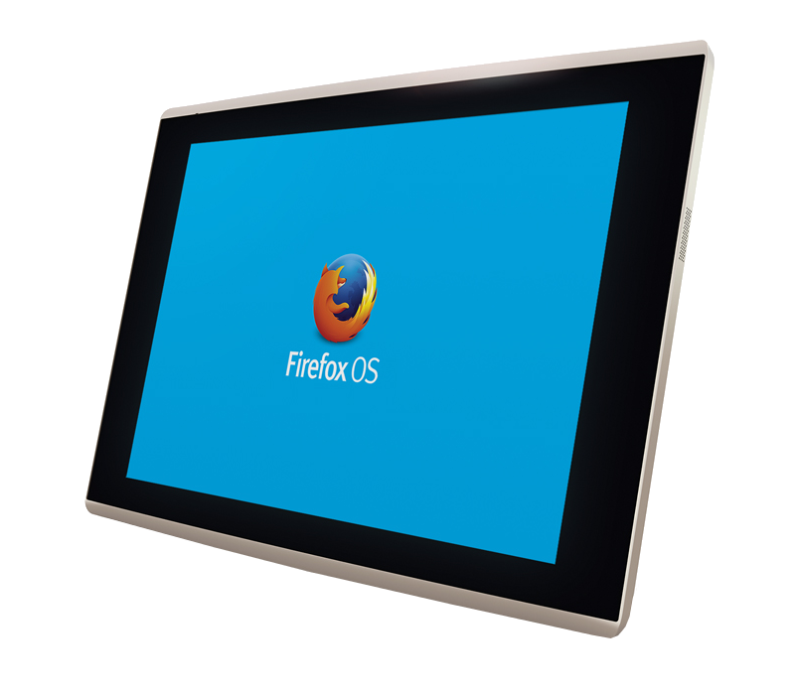
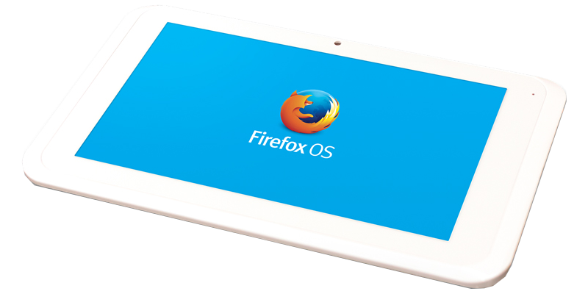
Firefox OS táblagépek

Slide 22
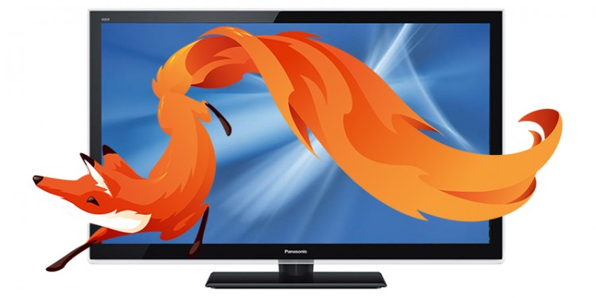
Firefox OS okostévé

Slide 23
Firefox OS 1.3
MMS támogatás
Konferenciahívás
Két SIM-kártya támogatása
Hívószámkijelzés beállítása
Névjegyek importálása vCard, Gmail és Outlook
Névjegyek exportálása: vCard és SIM-kártya
Új zárolási képernyő
E-mail: értesítés, vázlat, csatolmány
Letöltéskezelő
Több felbontás támogatása
Nem akarom hogy a webhelyek kövessenek opció
Teljesítménynövelés: indítási idők, görgetés, késleltetések

Slide 24
Hamarosan: Haida
Él gesztusvezérlés – alkalmazásváltás
RocketBar – keresés szinte mindenben
Böngésző integrációja a rendszerbe
Testreszabás
  kezdőképernyő
  zárolási képernyő

Slide 25
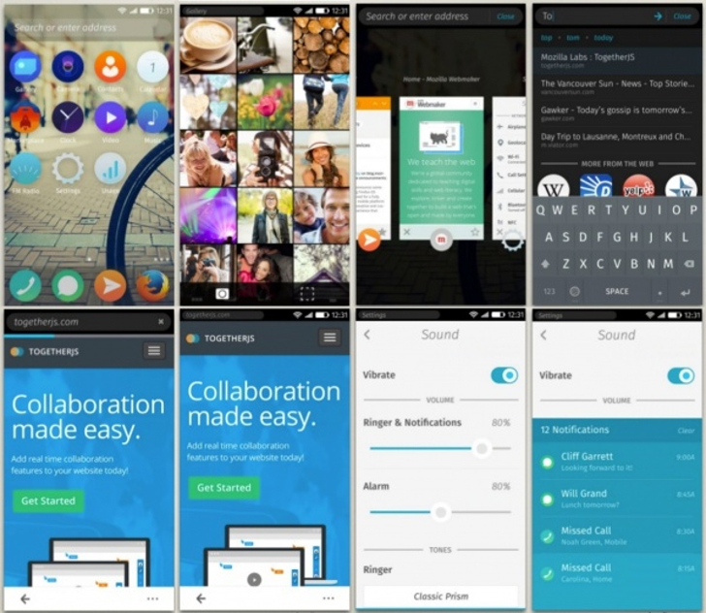
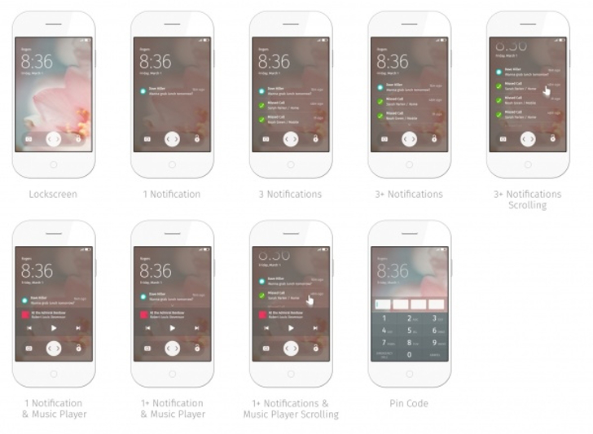
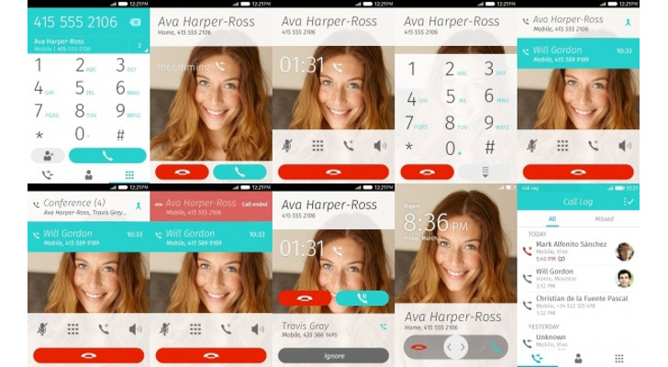
A Firefox OS új ruhája

Slide 26
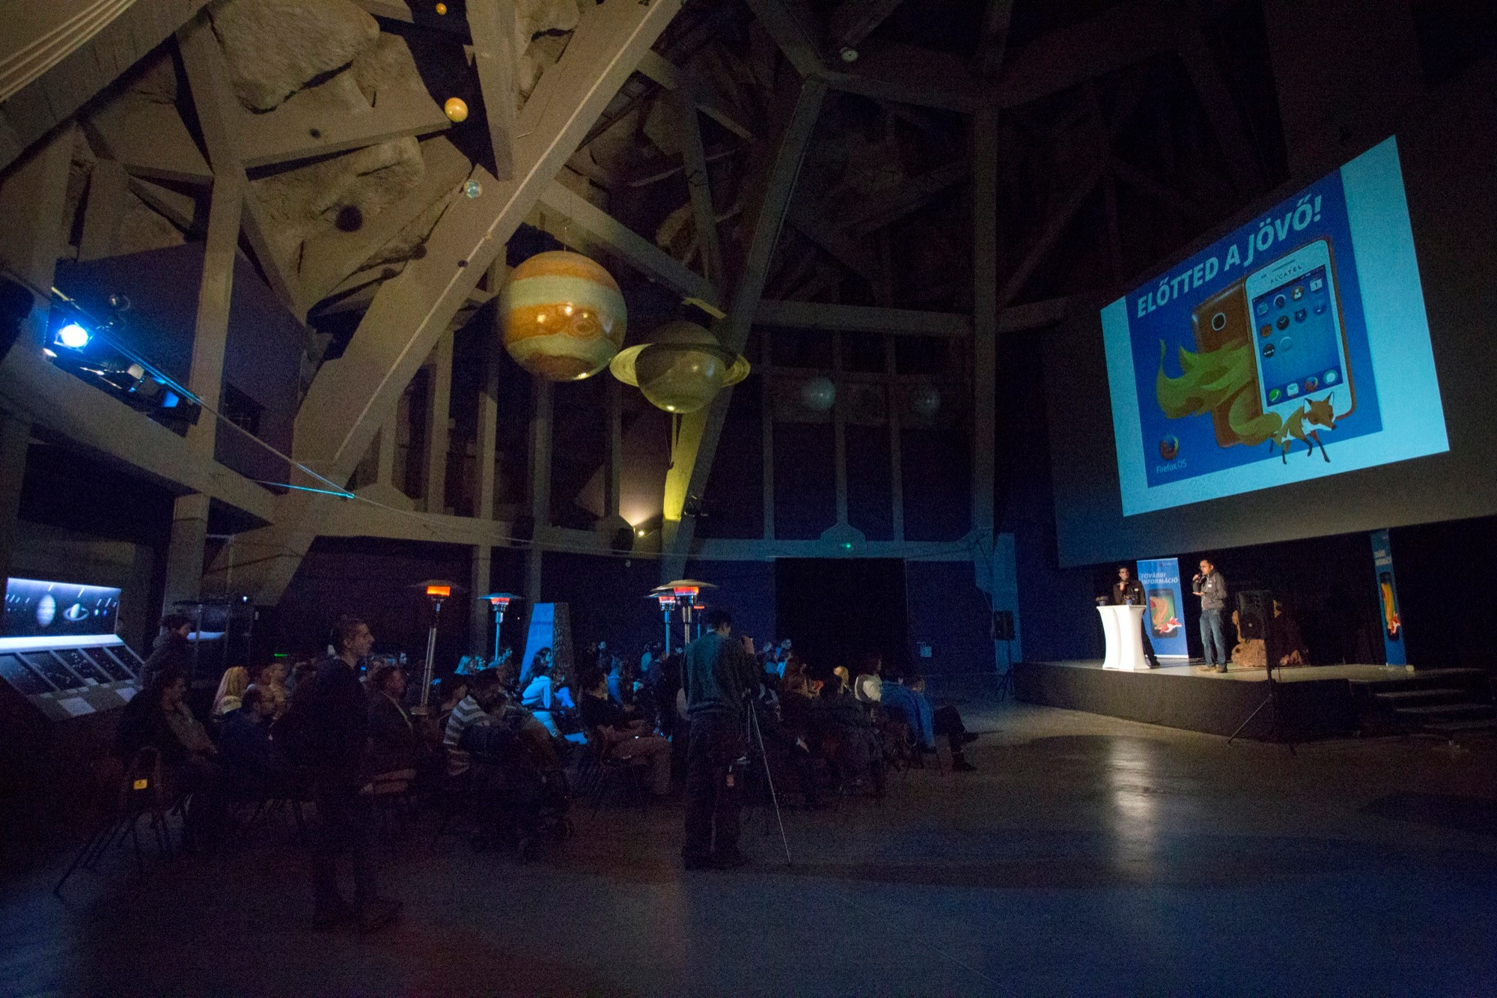
Állatkerti örökbefogadás és UNICEF App

Slide 27
Fejlesztői találkozók és oktatás
Workshopok
  Páratlan hónap utolsó hét
Hétvége
  Fejlesztői napok
Óbudai Egyetem Neumann János Informatikai Kar
Kecskeméti Főiskola GAMF Kar Informatika Tanszék
Szegedi Tudományegyetem TTIK Szoftverfejlesztés Tanszék
Felnőttképzés

Slide 28
Ott leszünk!
Fejlesztői
Firefox OS szakmai nap / Hétvége
  2014. május 31.
    Egész napos
  Kezdőknek → egész napos előadások
  Haladóknak → Hackerspace

Slide 29
Mozilla Közösség
Firefox OS
  https://www.facebook.com/fxos.hu
  https://www.mozilla.org/hu/firefox/os/
  https://plus.google.com/u/0/communities/103014232626387772793
Firefox és a többiek
  https://www.facebook.com/MozillaHU
  https://www.mozilla.org/hu/

Slide 30
Kérdések? Észrevételek?
Részt vennél?
Szalai „KAMI” Kálmán kami911@gmail.com
@kami911kami linkedin.com/in/kami911

